Slide 1
JPA – Persistencia de entidades
Universidad Centroamericana “José Simeón Cañas”
Ciclo 01-2020

Slide 2
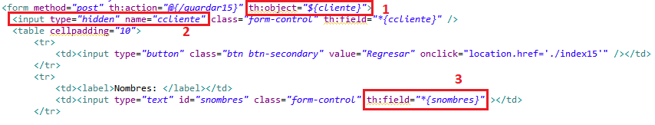
Antes de comenzar, consideremos lo siguiente del formulario de esta clase:
El controlador encargado de mostrar la información del cliente posterior a realizar la búsqueda recibirá el objeto Cliente como un ModelAttribute, por lo que utilizaremos la propiedad th:object del formulario:
Utilizamos la propiedad th:object, el cual recibe el nombre del objeto que viene en el ModelAndView que manda a llamar a esta página (método buscar15 en la clase ClienteController.java)
Utilizamos un input hidden el cual estará mapeado a la propiedad ccliente, que contendrá el valor de la llave primaria del cliente, el objetivo de poner la llave primaria como un hidden, es para que viaje en el objeto al momento de realizar la petición al controlador guardar15, y sepamos que es una entidad existente (al tener llave primaria)
Seteamos cada una de las propiedades del objeto a cada input con la propiedad th:field

Slide 3
Se utiliza para persistir una entidad los métodos persist y merge del entityManager
Si es una entidad nueva (insert) la que se persistirá se utilizará el método persist(T Entidad) que recibe de parámetro el objeto entidad que queremos guardar
Si es una entidad existente (update) la que se persistirá entonces se utiliza el método merge(T Entidad) que recibe de igual forma el objeto entidad que queremos actualizar
Se creará el método saveCliente(Cliente) en el DAO de Cliente, que persistirá el registro de cliente que se le envía desde la JSP como un modelAttribute

Slide 4
Debemos primero configurar la secuencia en la propiedad clave del dominio
Hibernate y JPA pueden utilizar automáticamente el valor de una secuencia si una columna es definida como tal.
En nuestro caso para la tabla Cliente, la columna c_cliente la hemos definido como serial (autoincrementable)
Debido a esto, debemos configurar debidamente la propiedad ccliente de nuestra clase dominio para que utilice la secuencia de la columna serial

Slide 5
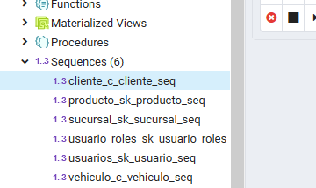
Secuencia en PgAdmin4
La secuencia que utilizaremos la podemos ver en el PgAdmin4 en el apartado sequences del esquema store
Como mencionábamos anteriormente, dicha secuencia fue creada automáticamente por PostgreSQL al crear la tabla con la columna c_cliente con tipo de dato serial

Slide 6

Configuración de la secuencia en la propiedad clave
@SequenceGenerator: Se define la secuencia a la que estará haciendo referencia la anotación GeneratedValue. La propiedad name define el nombre con la que se referenciará esta secuencia (es la que también se define en la propiedad generator de la anotación GeneratedValue, y la propiedad sequenceName define el nombre de la secuencia en la base de datos (esquema incluido)
@GeneratedValue: Se utiliza para anotar a la propiedad que actúa como llave primaria (por ende la que está anotada con @Id). La propiedad generator define el nombre del generador que se utilizará para insertar valores secuenciales a la propiedad. Strategy define la estrategia con la que se generará el valor, en nuestro caso lo dejaremos en AUTO.

Slide 7
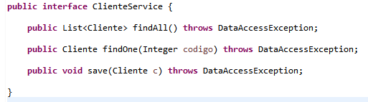
Crearemos el paquete service
Recordemos que ahora, todas las interacciones con el objeto de Acceso a datos (DAO) se hará a través de la capa de servicio, mediante la creación de una interfaz y la clase implementadora de la entidad correspondiente.
Crearemos el paquete com.uca.capas.modelo.service y crearemos la interfaz ClienteService, donde definiremos los métodos de lectura y persistencia de la entidad Cliente
Si vemos, le hemos puesto los mismos nombres de los métodos del DAO, sin embargo, son totalmente diferentes como veremos en su implementación

Slide 8
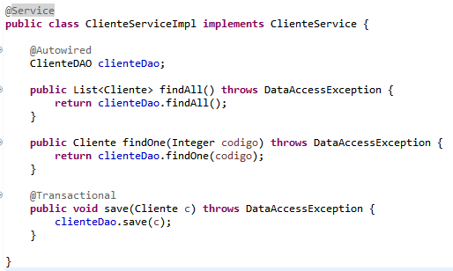
Ahora crearemos la clase implementadora
Llamaremos a la clase ClienteServiceImpl.java y tendrá lo siguiente:
@Service: Esta anotación le dicta a Spring que dicha clase es de Servicio, con lo cual se podrá manejar los métodos dentro de transacciones
Ahora, en vez de inyectar el DAO en el controlador, lo haremos en esta clase, con la anotación @Autowired
La lógica de los métodos es sencilla en este caso, ya que solo mandaremos a llamar a los métodos del DAO y retornaremos lo que nos devuelva
El método save está siendo anotado por @Transactional, esto debido a que como es una operación de persistencia la que se realizará (INSERT o UPDATE) Spring necesita realizarlo dentro de una Transacción, caso contrario, nos lanzará una excepción mencionando que no hay Transacción en curso.
Los métodos findAll y findOne, al no realizar operaciones de persistencia (solo de consulta) no precisan llevar esta anotación.

Slide 9
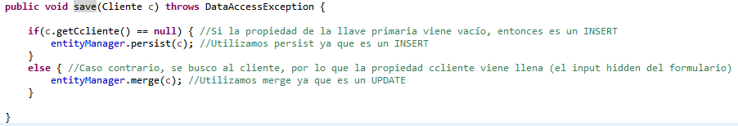
Ahora desarrollaremos el método encargado de persistir la entidad
Para saber si es un INSERT o un UPDATE lo que realizaremos de la entidad, revisaremos la propiedad Ccliente (llave primaria), si viene llena, significa que primero se realizó una búsqueda del cliente y luego se guardaron los cambios.
Si no viene llena, significa que el usuario le dio clic al botón Nuevo Cliente (como veremos en el ejemplo mas adelante) y se envió un nuevo objeto Cliente al formulario correspondiente, y como dicha propiedad es manejada como un hidden, no es ingresada por el usuario, por lo que al hacer el submit del formulario irá vacío, dándonos la pauta que es un nuevo Cliente.

Slide 10
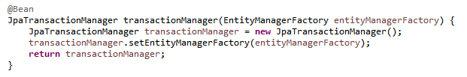

Configuración de Transacciones en Spring
Para utilizar la anotación @Transactional debemos de configurar la funcionalidad en la clase de configuración de JPA
Configuramos un método que devuelva un objeto de tipo JpaTransactionManager y seteamos el EntityManagerFactory devuelto por el método correspondiente.
Por ultimo anotamos la clase con @EnableTransactionManagement, para habilitar el soporte de Transacciones por Spring

Slide 11
Ejemplo

Slide 12
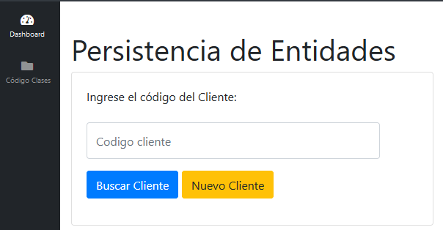
Actualización de Entidades
Ingresamos a la URL “/index15” o a través del Menú de la izquierda en Clase 15

Slide 13
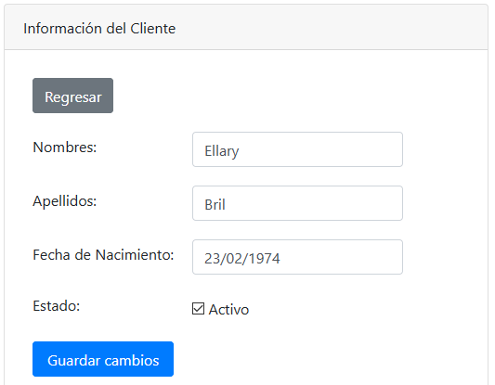
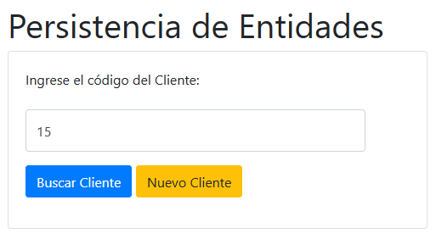
Ingresamos un código de Cliente
Damos clic al botón “Buscar Cliente”

Slide 14
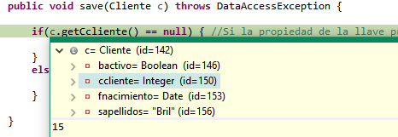
Dar clic al botón “Guardar Cambios”
Al dar clic al botón guardar y revisamos el objeto en modo de depuración en la línea 73 de ClienteDAOImpl.java, veremos lo siguiente:
Efectivamente, como primero buscamos al cliente, la propiedad ccliente viene con el valor del cliente correspondiente, por lo que la condición lo enviará a ejecutar el método merge de la entidad.
Al revisar la consola posterior a realizar la operación de merge, vemos que efectivamente se ejecuta la sentencia UPDATE correspondiente en la base de datos

Slide 15
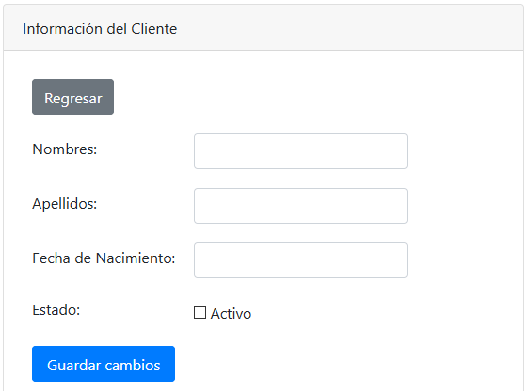
Inserción de un nuevo Cliente
Daremos clic al botón “Nuevo Cliente”, el cual, si vemos el controlador “/nuevocliente” en ClienteController.java, crea un ModelAndView, le setea un nuevo objeto Cliente, y lo redirige a la página cliente.html

Slide 16

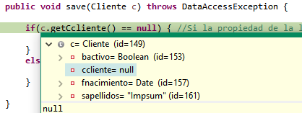
Ingresamos la información del Cliente
Ahora, al depurar el programa en el método save y examinamos el objeto Cliente, vemos que la propiedad ccliente viene null, debido a que no fue mediante un cliente existente que se mandó la petición, sino a través del nuevo objeto Cliente enviado al formulario por el controlador, por ende, dicha propiedad vendrá nula (ya que no es llenada por el usuario)
Luego damos clic al botón “Guardar Cambios”

Slide 17
Al finalizar el proceso de guardado
Si vemos la consola, aparecerá que se ejecutaron dos instrucciones:
La primera instrucción es para obtener el valor de la secuencia que le definimos en la entidad Cliente, con las anotaciones @SequenceGenerator y @GeneratedValues, dicho valor lo utilizará para poblar la columna c_cliente.
La segunda instrucción es el INSERT correspondiente a la tabla cliente, como vemos, está parametrizada (con los signos de interrogáción), dichos parámetros serán poblados con los valores que vengan del objeto Cliente.

